Slide 1
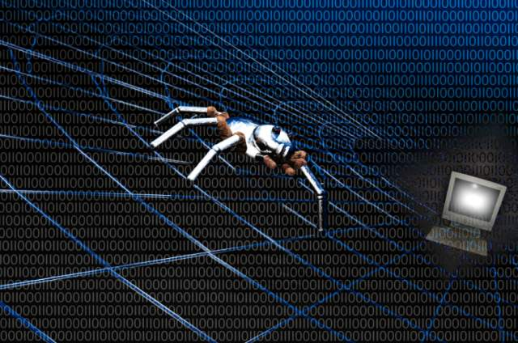
网络爬虫

Slide 2
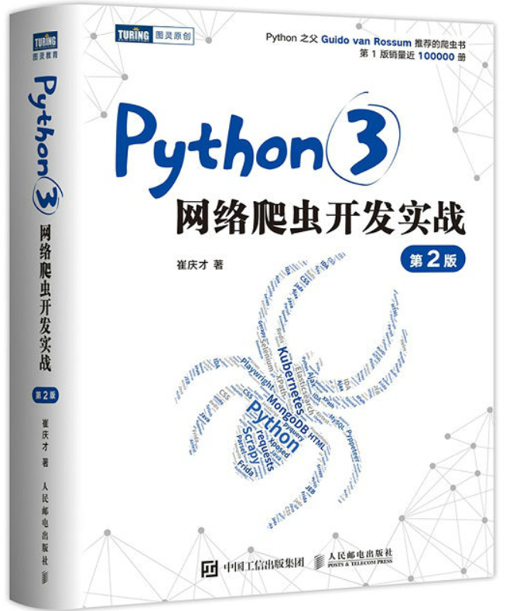

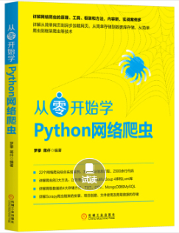
课程介绍
学时、学分
56（40+16）学时、2.5学分
考核方式
平时30%+期末考试70%
答疑
QQ、微信、腾讯会议等
参考书
《 Python3网络爬虫开发实战 第2版 》崔庆才 著，人民邮电出版社 (2021.11)
《 Python网络爬虫（Scrapy框架）》北京课工场教育科技有限公司 著,人民邮电出版社(2020.01)
《从零开始学Scrapy网络爬虫（视频教学版） 》张涛 著, 机械工业出版社(2019.09)

Slide 3
课程大纲
序言
爬虫库：
Requests库、Urllib库、Scrapy框架
解析方法：
lxml、beautifulSoup、re
存储：
pymysql、pymongo
反反爬：
Selenium

Slide 4
序言大纲
什么是网络爬虫
为什么要学习网络爬虫
利害
Web基础回顾
进一步认识网络爬虫
实验环境如何搭建

Slide 5
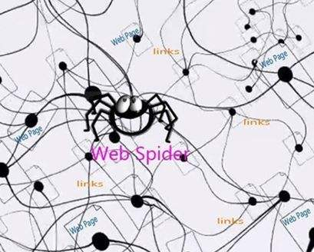
什么是网络爬虫
网络爬虫，又称网络蜘蛛、网络蚂蚁、网络机器人等
可以自动化浏览网络中的信息，并按照我们的需求，指定出相应的规则，获取相应的信息。
简单的来说，网络爬虫，即Web Spider——网络数据采集
主要任务：
下载目标网页
提取所需数据

Slide 6
2. 为什么要学习网络爬虫
专业
数据
就业
https://search.51job.com/
https://www.liepin.com/zhaopin/
https://sou.zhaopin.com/
https://www.lagou.com/
https://www.lagou.com/jobs/7516676.html?show=9d2aacfe897c4bbaabc30ba6680a3c09
怎么学

Slide 7
3. 利害
友情提醒
只因写了一段爬虫，公司200多人被抓
首宗爬虫软件案审结
网络爬虫的法律规制
我们在写程序时候，要时刻根据法律法规来指导自己的行为，避免面向监狱编程。

Slide 8
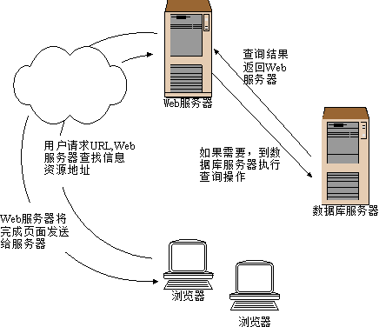
4. Web基础回顾
网络访问知识回顾
浏览器->URL地址->向Web服务器发请求
Web服务器->URL地址转文件全名->找文件
文件解析
静态网页->查找文档->浏览器；
包含PHP等程序->服务器运行程序->浏览器
程序访问数据库->数据库执行操作
数据库->web服务器->数据嵌入HTML->浏览器。
浏览器解释HTML->展示结果

Slide 9
4. Web基础回顾
Web基础
HTML是用来描述网页的一种语言，其全称叫作Hyper Text Markup Language，即超文本标记语言。网页包括文字、按钮、图片和视频等各种复杂的元素，其基础架构就是HTML。不同类型的文字通过不同类型的标签来表示，如图片用img标签表示，视频用video标签表示，段落用p标签表示，它们之间的布局又常通过布局标签div嵌套组合而成，各种标签通过不同的排列和嵌套才形成了网页的框架。
CSS，全称叫作Cascading Style Sheets，即层叠样式表。“层叠”是指当在HTML中引用了数个样式文件，并且样式发生冲突时，浏览器能依据层叠顺序处理。“样式”指网页中文字大小、颜色、元素间距、排列等格式。
JavaScript，简称JS，是一种脚本语言。HTML和CSS配合使用，提供给用户的只是一种静态信息，缺乏交互性。我们在网页里可能会看到一些交互和动画效果，如下载进度条、提示框、轮播图等，这通常就是JavaScript的功劳。它的出现使得用户与信息之间不只是一种浏览与显示的关系，而是实现了一种实时、动态、交互的页面功能。

Slide 10
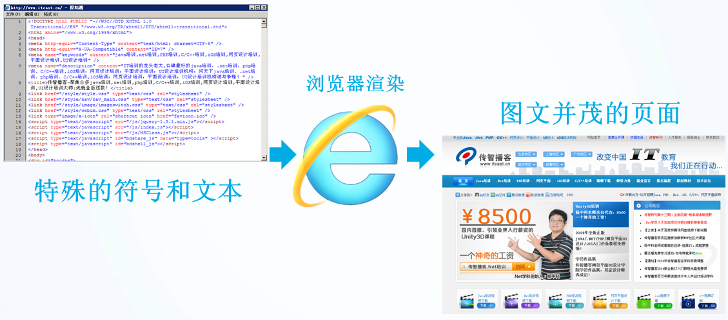
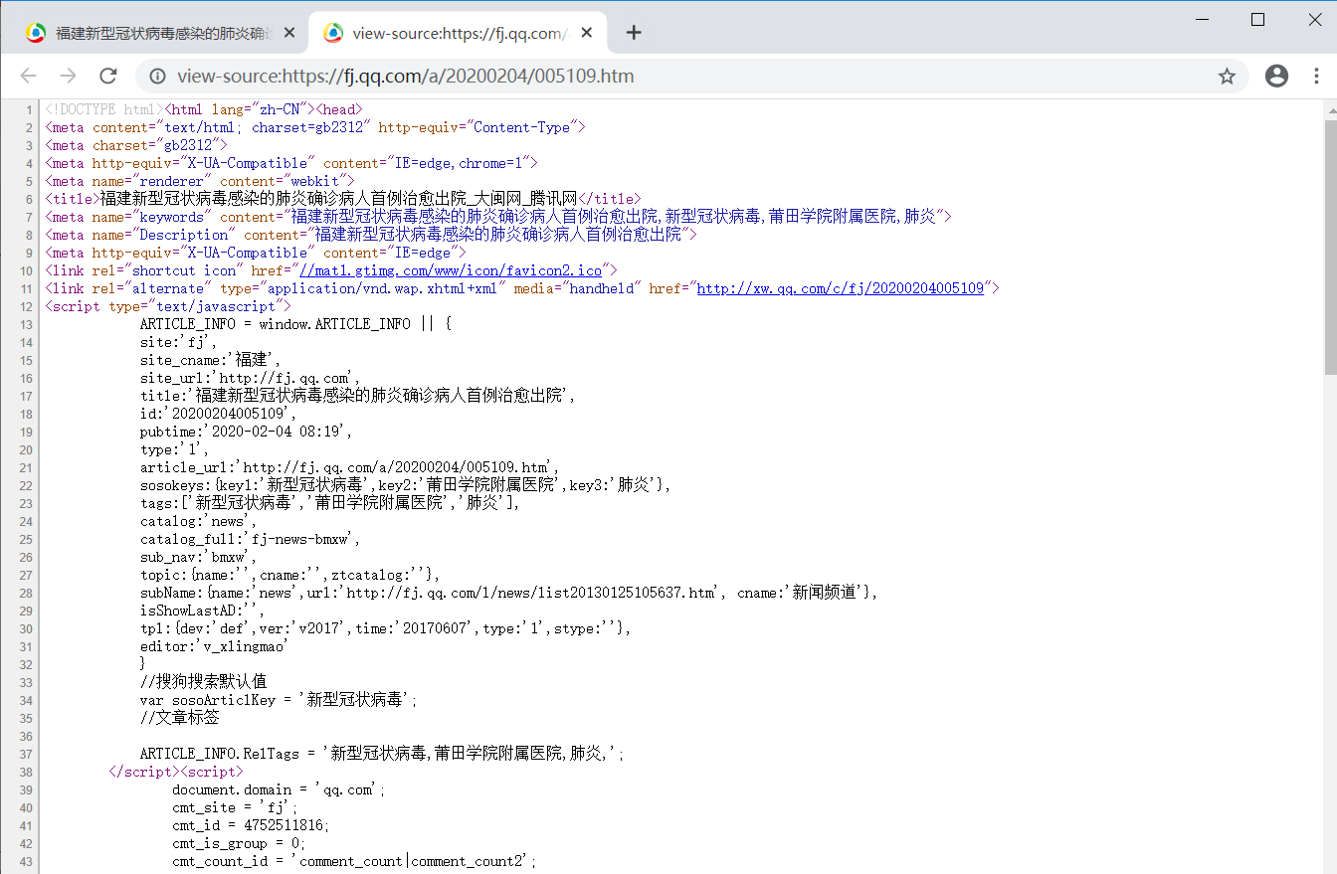
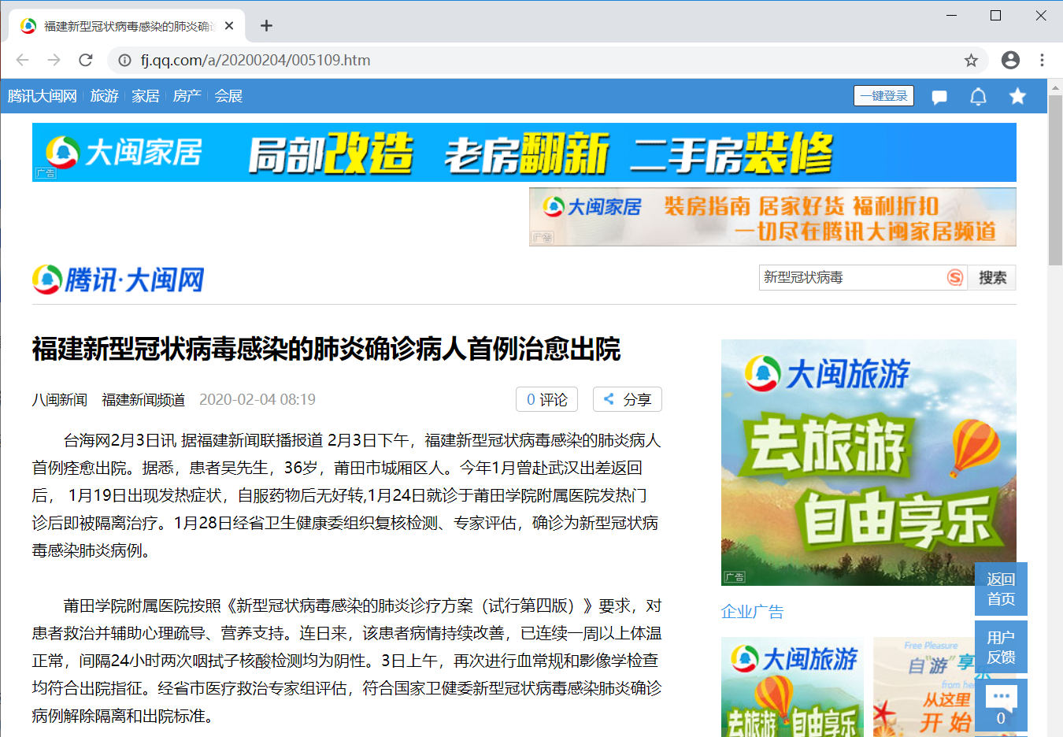
4. Web基础回顾
网络爬虫抓取过程可以理解为模拟浏览器操作的过程。
浏览器的主要功能是向服务器发出请求，在浏览器窗口中展示您选择的网络资源
浏览器分析Response中的 HTML，发现其中引用了很多其他文件，比如Images文件，CSS文件，JS文件。 浏览器会自动再次发送Request去获取图片，CSS文件，或者JS文件等。
当所有的文件都下载成功后，网页会根据HTML语法结构，完整的显示出来了

Slide 11
5. 进一步认识网络爬虫
搜索引擎与爬虫
搜索引擎离不开爬虫，比如百度的搜索引擎爬虫叫作百度蜘蛛（BaiduSpider）。百度蜘蛛每天会在海量的互联网信息中进行爬取，爬取优质信息并收录，当用户在百度搜索引擎上检索对应关键词是，百度会对其关键词进行分析处理，并从收录的网页中找出相关的网页，按照一定的排名规则进行排序并将结果展示给用户
那么，如何覆盖互联网中更多的优质网页，又如何筛选这些重复的页面？——这些都是由百度蜘蛛爬虫的算法所决定的。采用不同的算法，爬虫的运行效率会不同，爬取结果也会有所差异。所以我们在研究爬虫的时候，不仅仅要了解爬虫是如何实现，还需要知道一些常见的爬虫算法

Slide 12
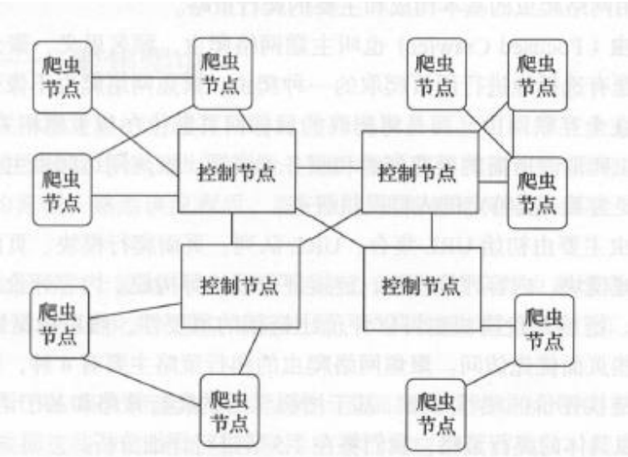
5. 进一步认识网络爬虫
网络爬虫的组成

Slide 13
5. 进一步认识网络爬虫
爬虫类型
通用爬虫
通用网络爬虫是捜索引擎抓取系统（Baidu、Google、Bing等）的重要组成部分。主要目的是将互联网上的
网页下载到本地，形成一个互联网内容的镜像备份。
聚焦爬虫
聚焦爬虫，是”面向特定主题需求”的一种网络爬虫程序，它与通用搜索引擎爬虫的区别在于： 聚焦爬虫在实施网页抓取时会对内容进行处理筛选，尽量保证只抓取与需求相关的网页信息。
增量式爬虫
所谓增量式，对应着增量式更新。增量式更新指的是在更新的时候只更新改变的地方，而未改变的地方则不更新。
所以增量式爬虫技术在爬取网页的过程中，只爬取内容发生变化的网页或是新产生的网页，对未发生内容变化的网页，则不会爬取

Slide 14
5. 进一步认识网络爬虫
通用爬虫
通用网络爬虫从互联网中搜集网页，采集信息，这些网页信息用于为搜索引擎建立索引从而提供支持，它决定着整个引擎系统的内容是否丰富，信息是否即时，因此其性能的优劣直接影响着搜索引擎的效果。
第一步：抓取网页
搜索引擎网络爬虫的基本工作流程如下：
首先选取一部分的种子URL，将这些URL放入待抓取URL队列；
取出待抓取URL，解析DNS得到主机的IP，并将URL对应的网页下载下来，存储进已下载网页库中，并且将这些URL放进已抓取URL队列。
分析已抓取URL队列中的URL，分析其中的其他URL，并且将URL放入待抓取URL队列，从而进入下一个循环…

Slide 15
5. 进一步认识网络爬虫
第二步：数据存储
搜索引擎通过爬虫爬取到的网页，将数据存入原始页面数据库。其中的页面数据与用户浏览器得到的HTML是基本一样的。
搜索引擎蜘蛛在抓取页面时，也做一定的重复内容检测，一旦遇到访问权重很低的网站上有大量抄袭、采集或者复制的内容，很可能就不再爬行。
第三步：预处理
搜索引擎将爬虫抓取回来的页面，进行各种步骤的预处理。
提取文字、中文分词
消除噪音（比如版权声明文字、导航条、广告等……）
索引处理
链接关系计算、特殊文件处理
除了HTML文件外，搜索引擎通常还能抓取和索引以文字为基础的多种文件类型，如 PDF、Word、WPS、XLS、PPT、TXT 文件等。我们在搜索结果中也经常会看到这些文件类型。
但搜索引擎还不能处理图片、视频、Flash 这类非文字内容，也不能执行脚本和程序。

Slide 16
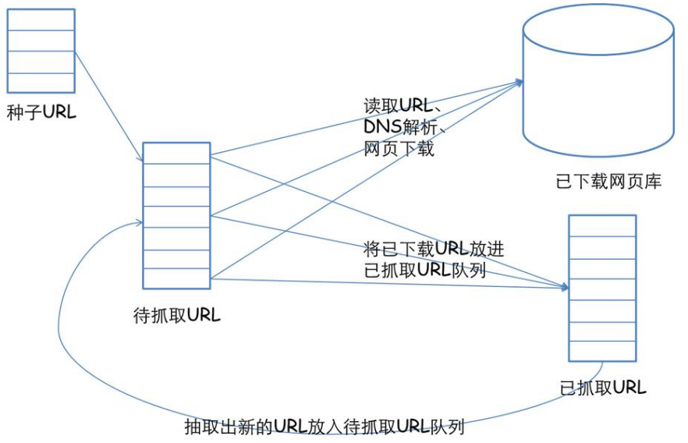
5. 进一步认识网络爬虫
网络爬虫基本结构

Slide 17
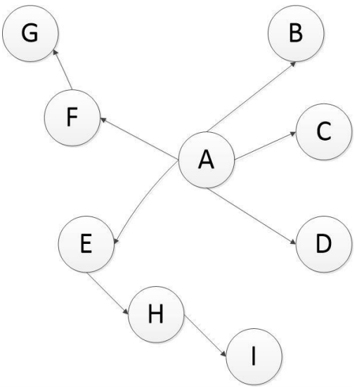
5. 进一步认识网络爬虫
爬虫的抓取策略
深度优先遍历策略
广度优先遍历策略
大站优先策略
Partial PageRank策略
OPIC策略

Slide 18
5. 进一步认识网络爬虫
网络爬虫技术实现
Python
爬虫框架非常丰富，并且多线程的处理能力较强，并且简单易学，代码简洁
Java
适合开发大型爬虫项目
PHP
后端处理很强，代码很简洁，模块也较丰富，但并并行能力相对来说较弱
Node.JS
支持高并发与多线程处理
C++
运行速度快，适合开发大型爬虫项目，成本较高
Go语言
高并发能力非常强

Slide 19
6. 实验环境如何搭建
PyCharm
https://www.jetbrains.com/pycharm/download/
Virtualenv
https://www.cnblogs.com/lhm166/articles/12863468.html
Anaconda
https://mirrors.tuna.tsinghua.edu.cn/anaconda/archive/

